Slide 1
Cuando se reúnen varias voces surgen dos maneras de ver la música: verticalmente y horizontalmente. Si tienes una sola línea melódica puedes entender la música horizontalmente, pero cuando hay varias voces surge una dimensión nueva, algo que llamamos armonía.
armonía.
Cuando alguien dice que una canción está en do, quiere indicar que esa es su tonalidad, y todos los acordes de esa canción van a girar alrededor del centro tonal de do. En la armonía tonal, normalmente los acordes tienen tres o cuatro notas o voces. ¿Sabes por qué?, porque una vez más todo está conectado, cada nota representa una de las voces humanas.
tonalidad
Cuando una pieza tiene alguna tonalidad que no sea do mayor o la menor, necesita el uso de alteraciones. Para evitar escribir tantas alteraciones durante la obra, las alteraciones de la tonalidad se escriben al principio de la obra usando la armadura de clave; que son los sostenidos y bemoles después de la clave de sol o fa; da clic en el siguiente video para saber más sobre armaduras.
armaduras
El vocabulario musical
El círculo de quintas es una representación geométrica de la relación de los doce tonos cromáticos (notas blancas y negras del teclado) y sus tonalidades mayores y menores. No es necesario que entiendas a la perfección el círculo de quintas, pero es importante que entiendas que para hacer música tonal, cada nota genera una tonalidad y que ellas se organizan en un sistema. Sólo para explicar, la tonalidad de do mayor no necesita alteraciones. La de sol mayor necesita una alteración en la nota fa#, la de re mayor necesita dos alteraciones en las notas fa# y do#, y así sucesivamente.
círculo de quintas
Por ejemplo, en el periodo clásico y la música popular, el acompañamiento se encarga de interpretar la armonía, la base y la progresión de acordes que enfatizan la intención del compositor. Es una parte importantísima de una de las formas más populares de hacer música porque permite que la melodía logre el objetivo formal y emocional del compositor y del intérprete; también ayuda a que se logren las emociones que genera una composición. Haz clic en el siguiente video para saber sobre acompañamiento y melodía:
acompañamiento

Slide 2
Otro elemento importante de la música es el ritmo, el cual se refiere a la frecuencia, velocidad, regularidad y duración de las notas o materiales sonoros que conforman una pieza musical o una canción. El ritmo es el pulso de la música, es quizá el elemento musical más primitivo con el que nos identificamos. No necesitamos saber nada de música para seguir e identificar el ritmo: es un elemento tan poderoso que puede prescindir de la armonía y la melodía, y aun así producir música que es muy poderosa para el ser humano.
ritmo
Si una canción te gusta porque es muy energética y te hace bailar muy rápido, quiere decir que te gusta el tempo de la canción, el cual es la velocidad o paso de una pieza de música determinada. Para medir el tempo se usa el metrónomo, con este aparato se mide el número de beats que caben en un minuto. Ahora los metrónomos son digitales y hasta puedes usar algunos que están en línea, por ejemplo metronomeonline.
tempo
En la época en que se creó la música clásica no había metrónomos, por ello los compositores definieron la velocidad de sus obras a partir de términos en italiano, relacionados con la velocidad de nuestros pasos al caminar. Dichos términos forman parte de la agógica de una pieza musical, que establece el tempo o la velocidad de la pieza. El tempo normalmente aparece indicado al principio de cada pieza para que el intérprete sepa la velocidad y la intención que debe tener su interpretación.
agógica
El vocabulario musical
Seguramente has escuchado esta frase: “...me gusta su voz.” o “...me gusta cómo suena el violín”. Cuando dices esto, haces referencia al timbre de la voz de alguien, o al sonido específico de un violín cuyo sonido te impresionó especialmente. El timbre es el color del sonido, lo que distingue la voz de tus amigos de la tuya, o el sonido de una trompeta y un violín.
timbre
Otro aspecto importante de la música es su estructura, que está formada por las distintas formas y secciones de una canción o pieza musical. Cada pieza musical tiene una forma, un plan con el cual el compositor guía la experiencia del escucha. Como decíamos, la estructura tiene distintas partes, y una de ellas es la introducción, que es normalmente una breve sección al principio de una canción o pieza musical; es usual que aparezca una sola vez. Aunque la forma de una pieza musical o canción no es algo que no pueda cambiar, usualmente después de la introducción viene el primer verso o estrofa.
estructura

Slide 3
Otro término que encontrarás frecuentemente es el número de opus, palabra que en latín que significa obra, y se refiere principalmente a una creación musical pero también puede referirse a una obra realizada por un escritor, poeta o creador de cualquier otra disciplina artística. Algunos compositores utilizan otras iniciales que representan el catálogo cronológico. Por ejemplo el catálogo más popular de Bach es el BWV, o el de Mozart el KV.
opus
El vocabulario musical
El arreglo musical ocurre cuando un arreglista toma una obra que normalmente no es de su autoría, es decir que no la compuso él mismo, y la adapta a una instrumentación distinta de la original. La partitura presenta toda esta información necesaria para poder estudiar y eventualmente interpretar la obra:
arreglo musical

Slide 4
Reglas de una orquesta
1. Nunca se debe llegar tarde a un concierto. Usualmente no se deja entrar a las personas que llegan tarde. Deben esperar hasta que haya una pausa para poder entrar y ocupar sus localidades.
2. No se puede entrar en tropel o todos en masa cuando suena el timbre de aviso de comienzo del concierto.
3. No moverse demasiado o molestar a sus compañeros de localidad.
4. Si hay tos persistente, estornudos o cualquier otro tipo de manifestación algo ruidosa, lo mejor que puede hacer es salir un momento.
5. No hablar, no burlarse o se hace cualquier otro ruido en medio del concierto.
6. Tampoco es correcto comer nada durante el concierto. La butaca es para sentarse y escuchar el concierto, no para hacer un Picnic.
7. Está prohibido fumar
8. Debe aplaudir solamente cuando termine la ejecución de cada pieza o cada tramo de la obra. No se puede interrumpir la representación o ejecución de una obra con aplausos o gritos. Seguir a los demás si no sabe cuándo aplaudir.
9. No son recomendables los gritos efusivos.
10. Cuando la ovación es muy prolongada, puede que el director de orquesta salga varias veces a saludar. Si la ovación se prolonga puede que se repita, si esto sucede, hay que guardar silencio.
11. A la hora de abandonar el teatro o auditorio espere a que vayan saliendo los ocupantes de los asientos más cercanos a los pasillos y no quiera salir usted el primero si está en medio de una fila con varios asientos a su derecha y a su izquierda. Deje que salgan ellos primero.
12. Por supuesto, no hay que quedarse hablando con amigos o conocidos en los pasillos. No hay que interrumpir el paso de la gente que quiere salir.
13. A la entrada debe dar una propina al acomodador que le acompaña a su asiento. Y al salir, si hay guardarropa, puede dejar también una propina al recoger su abrigo.
14. Tanto la entrada como la salida del teatro o auditorio debe ser silenciosa, ordenada y tranquila. Nada de prisas, carreras o voces.

Slide 5
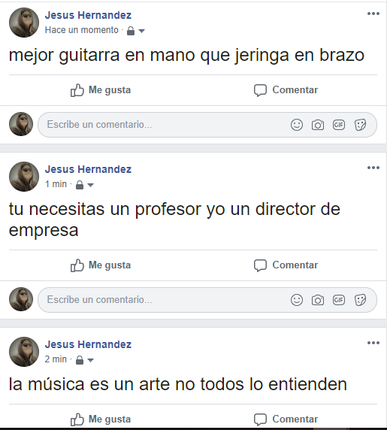
publicaciones
Orquesta

Slide 6
https://www.youtube.com/results?search_query=cathedrals+of+mourning+parts
5:27 minutos
nada
nada
0:19 - 0:38
introducción
0:38 – 1:10
coro
1:10 - 1:47
Estrofa 1
1:47 – 2:06
coro
2:06 – 3:55
Estrofa 2
3:55 - 4:16
coro
3:16 – 5:00
Estrofa final

